Slide 1
MATEMATIČKA ANALIZA Ishod 2

Slide 2
L’Hospitalovo pravilo
$$\lim_{x→a} \frac{f(x)}{g(x)}=\lim_{x→a} \frac{f^{′}(x)}{g^{′}(x)}{ }$$
pravilo koristimo kod neodređenih oblika $\left[\frac{0}{0}\right]$ ili $\left[\frac{∞}{∞}\right]$
kod oblika $\left[0⋅∞\right]$ prelazimo na oblik (a) tako da jedan izraz prebacimo u nazivnik
oblik $\left[∞−∞\right]$ prelazi na oblik (a) svođenjem na zajednički nazivnik
oblici $\left[0^{0}\right]$, $\left[1^{∞}\right]$ i $\left[∞^{0}\right]$ prelaze na oblik (a) logaritmiranjem

Slide 3
L’Hospitalovo pravilo
5.1. Primjenom L’Hospitalovog pravila izračunajte:
$$\lim_{x→0}{\frac{\sin{x}}{x}}$$
a)
$$\lim_{x→0}{\frac{\ln{x}}{\operatorname{ctg}{x}}}$$
b)
$$\lim_{x→1}{\frac{x^{5}+3x^{4}−2x−2}{−x^{4}−7x^{2}+4x+4}}$$
c)

Slide 4
L’Hospitalovo pravilo
5.2. Primjenom L’Hospitalovog pravila izračunajte:
a)
$$\lim_{x→0}{ (1−\cos{x)⋅\operatorname{ctg}{x}}}$$
b)
$$\lim_{x→1}{ \left(1−x\right)⋅\operatorname{tg}{\frac{πx}{2}}}$$
c)
$$\lim_{x→0}{x^{2}⋅\ln{x}}$$

Slide 5
Tangenta i normala
Jednadžba pravca:
$$y−y_{0}=k⋅\left(x−x_{0}\right)$$
nagiba $k$, kroz točku $T\left(x_{0},y_{0}\right)$
$$y−y_{1}=\frac{y_{2}−y_{1}}{x_{2}−x_{1}}⋅\left(x−x_{1}\right)$$
kroz točke $T_{1}\left(x_{1},y_{1}\right)$ i $T_{2}\left(x_{2},y_{2}\right)$
Pravci su paralelni ako vrijedi $k_{1}=k_{2}.$
Pravci su okomiti ako vrijedi $k_{1}=−\frac{1}{k_{2}}.$

Slide 6
Tangenta i normala
Tangenta na graf krivulje $f(x)$ u točki $T\left(x_{0},y_{0}\right)$:
$$y−y_{0}=f′\left(x_{0}\right)⋅\left(x−x_{0}\right)$$
Normala na graf krivulje $f(x)$ u točki $T\left(x_{0},y_{0}\right)$:
$$y−y_{0}=−\frac{1}{f^{′}\left(x_{0}\right)}⋅\left(x−x_{0}\right)$$

Slide 7
Tangenta i normala
5.4. Odredite jednadžbu tangente i normale na graf zadane funkcije i skicirajte graf funkcije zajedno s dobivenom tangentom i normalom.
a)
$f\left(x\right)=x^{3}$ u točki s apscisom $x_{0}=−1$.
b)
$f\left(x\right)=\ln{x}$ u nultočki funkcije.
c)
$f\left(x\right)=e^{x}$ u presjecištu s osi ordinata.

Slide 8
Tangenta i normala
5.5. Odredite jednadžbu tangente na krivulju $y=\sqrt{x−2}$ u točki $D\left(6,2\right)$.
5.6. Odredite tangente na krivulju $y=\frac{x+1}{x−1}$ koja su okomite na pravac $x−2y−3=0$.
5.7. U kojoj je točki parabole normala na parabolu
$y=x^{2}−7x+3$ okomita na pravac $5x+y−3=0$? Odredite jednadžbu te normale.

Slide 9
Tok funkcije
Domena funkcije
određujemo područje na kojemu je funkcija definirana
Nultočke funkcije
točke u kojima funkcija siječe $x$-os
rješavamo jednadžbu $f\left(x\right)=0$
odredimo rješenja $x_{1}, x_{2}, …$
nultočke su točke $\left(x_{1},0\right), \left(x_{2},0\right), …$

Slide 10
Tok funkcije
Asimptote
ponašanje funkcije u rubovima domene
Horizontalna asimptota
odredimo limes $x→±∞$
ukoliko je taj limes jednak broju $b$, horizontalna asimptota je pravac $y=b$
Vertikalna asimptota
odredimo limes $x→a$, gdje je $a$ rub domene
ukoliko je taj limes jednak $±∞$, vertikalna asimptota je pravac $x=a$

Slide 11
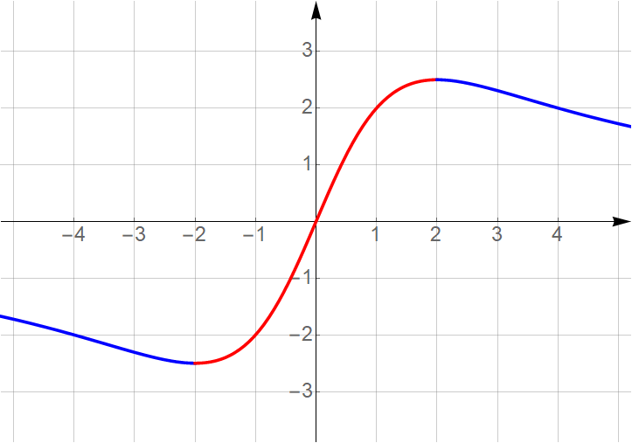
Tok funkcije
Intervali monotonosti
područja rasta i pada funkcije
PAD
RAST
PAD
odredimo $f^{′}(x)$
izračunamo stacionarne točke,
$$f^{′}\left(x\right)=0$$
formiramo tablicu predznaka za $f^{′}\left(x\right)$
u tablicu stavljamo sve rubove domene i sve stacionarne točke
$f^{′}\left(x\right)>0$, $f(x)$ raste
$f^{′}\left(x\right)<0$, $f(x)$ pada

Slide 12
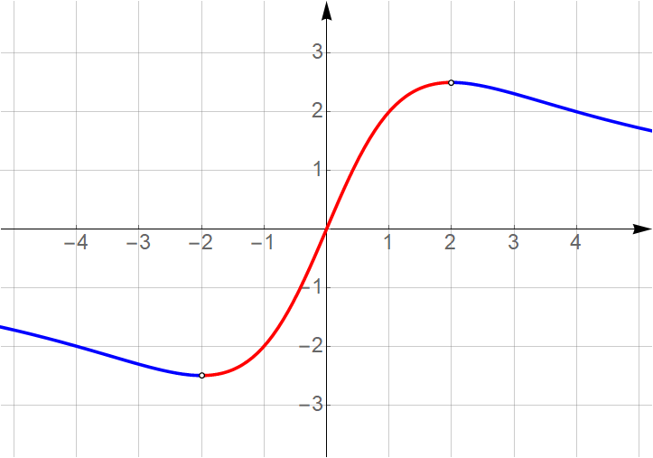
Tok funkcije
Lokalni ekstremi funkcije
točke minimuma i maksimuma
MAKSIMUM
kandidati za točke ekstrema su stacionarne točke
iz tablice rasta i pada čitamo o kojem se ekstremu radi
$↗ ↘$ lokalni maksimum
MINIMUM
$↘ ↗$ lokalni minimum

Slide 13
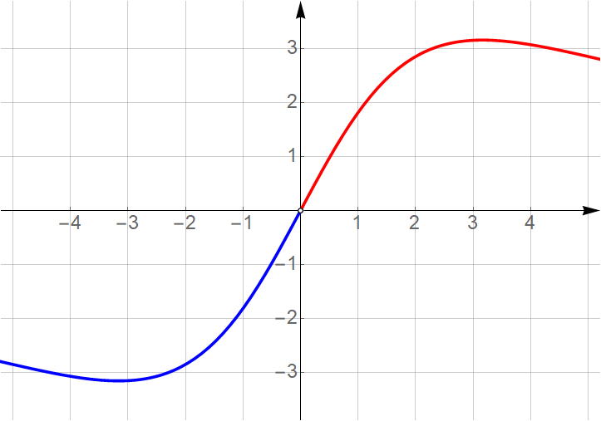
Tok funkcije
Intervali zakrivljenosti
područja konveksnosti i konkavnosti
KONVEKSNA
odredimo $f^{′′}(x)$
izračunamo nultočke,
$$f^{′′}\left(x\right)=0$$
formiramo tablicu predznaka za $f^{′}′\left(x\right)$
u tablicu stavljamo sve rubove domene i sve nultočke $f^{′}′\left(x\right)$
KONKAVNA
$f^{′′}\left(x\right)>0$, konveksna
$f^{′′}\left(x\right)<0$, konkavna

Slide 14
Tok funkcije
Točke infleksije
točke promjene zakrivljenosti
kandidati za točke infleksije su nultočke $f^{′′}(x)$
iz tablice zakrivljenosti čitamo radi li se o točki infleksije
TOČKA
INFLEKSIJE
$$∪ ∩$$
točke infleksije
$$∩ ∪$$

Slide 15
Tok funkcije
6.1. Odredite domenu, nultočke i asimptote funkcije:
$$f\left(x\right)=\frac{\ln{x}}{x}$$
6.2. Ispitajte tok i skicirajte graf slijedeće funkcije:
$$f\left(x\right)=x^{4}−2x^{2}$$

Slide 16
Tok funkcije
6.3. Ispitajte tok i skicirajte graf funkcije $f\left(x\right)=\frac{x+1}{x^{3}}$, ako je $f^{′}\left(x\right)=−\frac{2x+3}{x^{4}}$, $f^{′′}\left(x\right)=\frac{6x+12}{x^{5}}$.
6.4. Ispitajte tok i skicirajte graf funkcije $f\left(x\right)=\frac{6}{x^{2}+3}$, ako je $f^{′}\left(x\right)=−\frac{12x}{{\left(x^{2}+3\right)}^{2}}$, $f^{′′}\left(x\right)=\frac{36(x^{2}−1)}{{\left(x^{2}+3\right)}^{2}}$.

Slide 17
Tok funkcije
7.1. Ispitajte tok i skicirajte graf funkcije $f\left(x\right)=\frac{x^{2}}{x^{2}−4}$, ako je $f^{′}\left(x\right)=−\frac{8x}{{\left(x^{2}−4\right)}^{2}}$, $f^{′′}\left(x\right)=\frac{8\left(3x^{2}+4\right)}{{\left(x^{2}−4\right)}^{3}}$.
7.2. Ispitajte tok i skicirajte graf funkcije $f\left(x\right)=\frac{x}{e^{x−1}}$, ako je $f^{′}\left(x\right)=\frac{1−x}{e^{x−1} }$, $f^{′′}\left(x\right)=\frac{x−2}{e^{x−1} }$.

Slide 18
Tok funkcije
7.4. Ispitajte tok i skicirajte graf funkcije $f\left(x\right)=\frac{e^{x}}{x}$, ako je $f^{′}\left(x\right)=\frac{e^{x}\left(x−1\right)}{x^{2}}$, $f^{′′}\left(x\right)=\frac{e^{x}(x^{2}−2x+2)}{x^{3}}$.
7.5. Ispitajte tok i skicirajte graf funkcije $f\left(x\right)=x\ln{x}$, ako je $f^{′}\left(x\right)=1+\ln{x}$, $f^{′′}\left(x\right)=\frac{1}{x}$.
7.6. Ispitajte tok i skicirajte graf funkcije $f\left(x\right)=\frac{\ln{x}}{x}$, ako je $f^{′}\left(x\right)=\frac{1−\ln{x}}{x^{2}}$, $f^{′′}\left(x\right)=\frac{2\ln{x} − 3}{x^{3}}$.

Slide 19
Prosječni troškovi
Promatramo funkciju ukupnih troškova, $T\left(Q\right).$
$Q$ – količina proizvodnje
$T(Q)$ – ukupni troškovi za proizvodnju količine $Q$
sve ekonomske veličine nisu negativne, tj. $Q,T≥0$
Prosječni troškovi, $AT(Q)$ su funkcija koja opisuje veličinu troškova po jedinici proizvodnje. Drugi naziv – jedinični trošak.
$$AT\left(Q\right)=\frac{T(Q)}{Q}$$

Slide 20
Granični troškovi
Promatramo funkciju ukupnih troškova, $T\left(Q\right).$
$Q$ – količina proizvodnje
$T(Q)$ – ukupni troškovi za proizvodnju količine $Q$
sve ekonomske veličine nisu negativne, tj. $Q,T≥0$
Granični troškovi, $MT(Q)$ su funkcija koja opisuje brzinu rasta (ili pada) troškova na određenoj razini proizvodnje.
Drugi naziv – marginalni trošak.
$$MT\left(Q\right)=T′(Q)$$

Slide 21
Prosječni i granični troškovi
8.1. Zadana je funkcija ukupnih troškova $T\left(Q\right)=Q^{2}+10$.
Odredite funkciju prosječnih i funkciju graničnih troškova.
Odredite vrijednosti prosječnih i graničnih troškova na razinama proizvodnje $Q_{1}=2$, $Q_{2}=4$ i $Q_{3}=10$.
Na kojoj od navedenih razina proizvodnje troškovi najbrže rastu?
Na kojoj od navedenih razina proizvodnje je trošak po jedinici proizvoda najmanji?

Slide 22
Prosječni i granični troškovi
8.2. Zadana je funkcija ukupnih troškova $T\left(Q\right)=\frac{10 Q^{2}+100}{Q}$.
Odredite funkciju prosječnih i funkciju graničnih troškova.
Odredite vrijednosti prosječnih i graničnih troškova na razinama proizvodnje $Q_{1}=2$i $Q_{2}=5$.
Na kojoj od navedenih razina proizvodnje troškovi rastu, a na kojoj padaju?
Na kojoj od navedenih razina proizvodnje je trošak po jedinici proizvoda najveći?

Slide 23
Prosječni i granični troškovi
8.3. Zadana je funkcija prosječnih troškova
$AT\left(Q\right)=Q^{2}−3Q−24+\frac{100}{Q}$.
Odredite funkciju ukupnih i funkciju graničnih troškova.
Na kojoj razini proizvodnje su ukupni troškovi minimalni i koliko iznose takvi minimalni troškovi?

Slide 24
Koeficijent elastičnosti
Koeficijent elastičnosti funkcije $f\left(x\right)$:
$$E_{f,x}=\frac{x}{f(x)}⋅f^{′}\left(x\right)$$
Interpretacija elastičnosti:
Kada u točki $x_{o}$ vrijednost varijable $x$ raste za $1 \%$, tada vrijednost funkcije $f(x)$ raste (pada) za $\left|E_{f,x}\left(x_{0}\right)\right|\%$.
Rast ili pad ovisi o predznaku koeficijenta elastičnosti.

Slide 25
Koeficijent elastičnosti
8.4. Odredite koeficijent elastičnosti zadane funkcije, te ga interpretirajte na zadanoj razini.
a)
$f\left(x\right)=x^{2}+2x$, $x_{0}=2$
$$T\left(Q\right)=\frac{Q+2}{Q+1}, Q_{0}=3$$
b)
c)
$$T\left(Q\right)=100 e^{−2Q}, Q_{0}=1$$

Slide 26
Koeficijent elastičnosti
8.5. Zadana je funkcija potražnje $q(p)$ u ovisnosti o cijeni proizvoda $p:$
$$q\left(p\right)=\frac{1000}{\sqrt{p}}.$$
Izračunajte i interpretirajte koeficijent elastičnosti zadane funkcije potražnje.

Slide 27
Koeficijent elastičnosti
8.6. Zadana je funkcija cijene $p(q)$ u ovisnosti o količini proizvodnje, gdje je $q$ količina iskazana u tonama:
$$p\left(q\right)=\frac{q}{e^{q}}.$$
Izračunajte i interpretirajte koeficijent elastičnosti zadane funkcije cijene na razinama $q_{1}=500 kg$ i $q_{2}=2000 kg$.

Slide 28
Hvala ☺

